Slide 1
ESTRUCTURA DEL CONTRATO Y COMPROMISOS EMERGENTES
Oscar Campanini

Slide 2
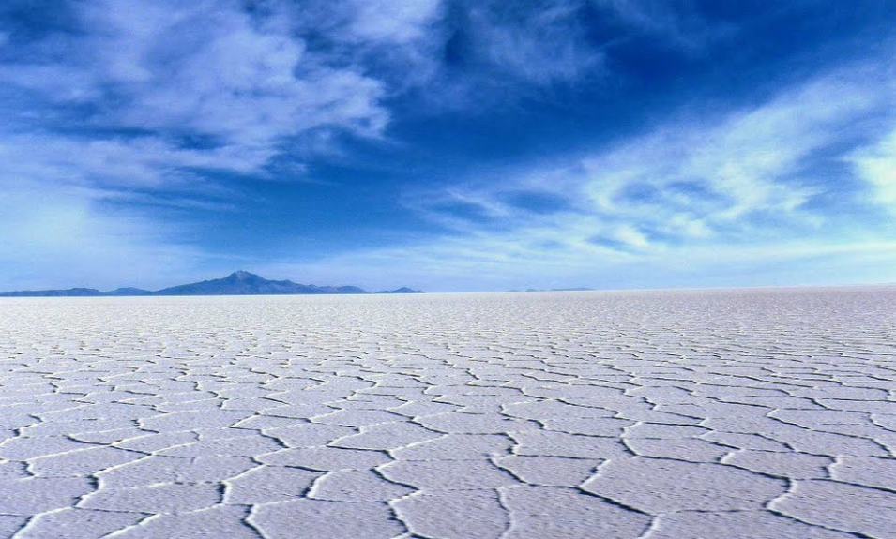
Los contratos: compromisos y derechos CONTEXTO
La promesa de la industrialización con soberanía
CADENA DE VALOR EN EL SUR
Empresa 100% pública
Desarrollo de tecnología propia
Sin dependencia ni presión internacional (empresas, gobiernos, organismos internacionales)
Resultados
Soberanía en las decisiones
Responder a intereses nacionales
Retener las ganancias para beneficio nacional
Fase I
Investigación y Pilotaje
Fase II
Producción Industrial de sales
Fase III
Industrialización en materiales y baterías

Slide 3
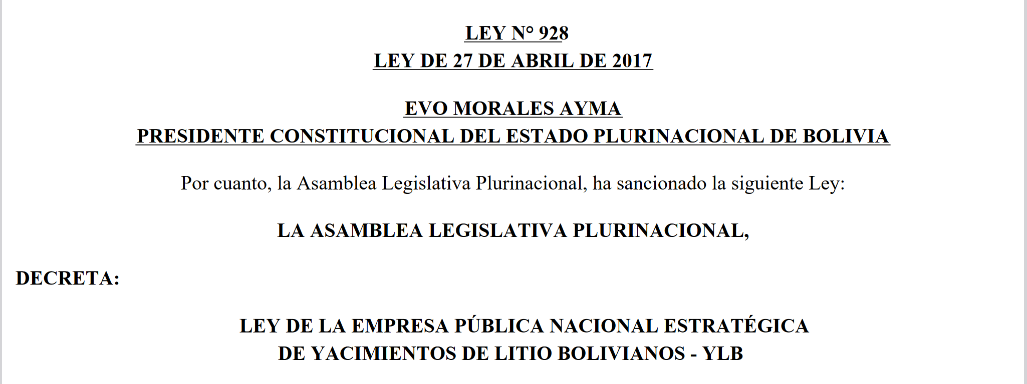
Los contratos: compromisos y derechos CONTEXTO
La promesa de la industrialización con soberanía

Slide 4
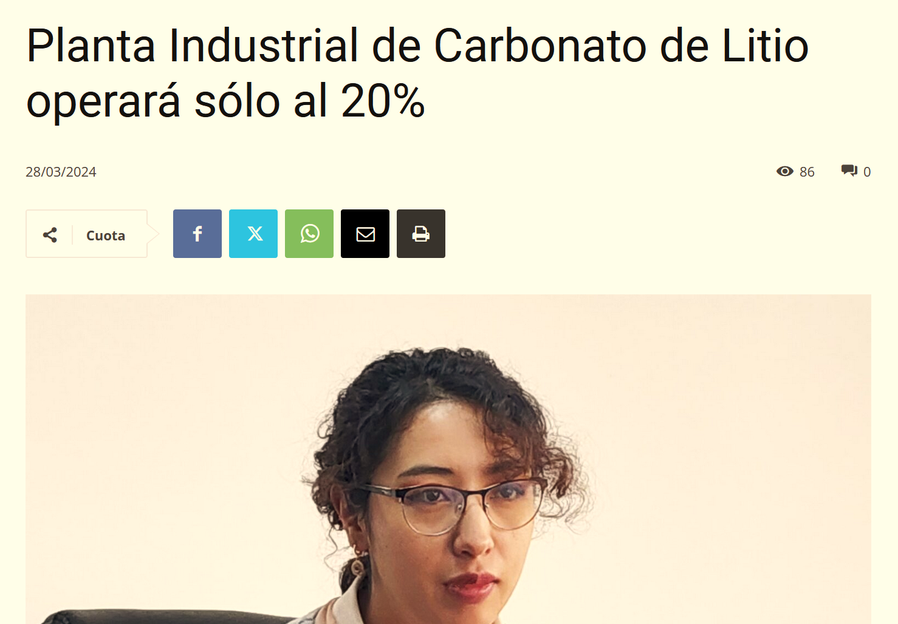
Los contratos: compromisos y derechos CONTEXTO
La realidad: ¿el fracaso de la apuesta soberana?
Notes:
https://www.eldiario.net/portal/2024/03/28/planta-industrial-de-carbonato-de-litio-operara-solo-al-20/
https://www.noticiasfides.com/economia/ylb-denuncia-a-11-exfuncionarios-por-presunto-dano-economico-de-bs-425-2-mm-en-planta-de-litio
https://apnews.com/world-news/general-news-0ad04a5698957cb8e6d9b3cdc407c3af

Slide 5
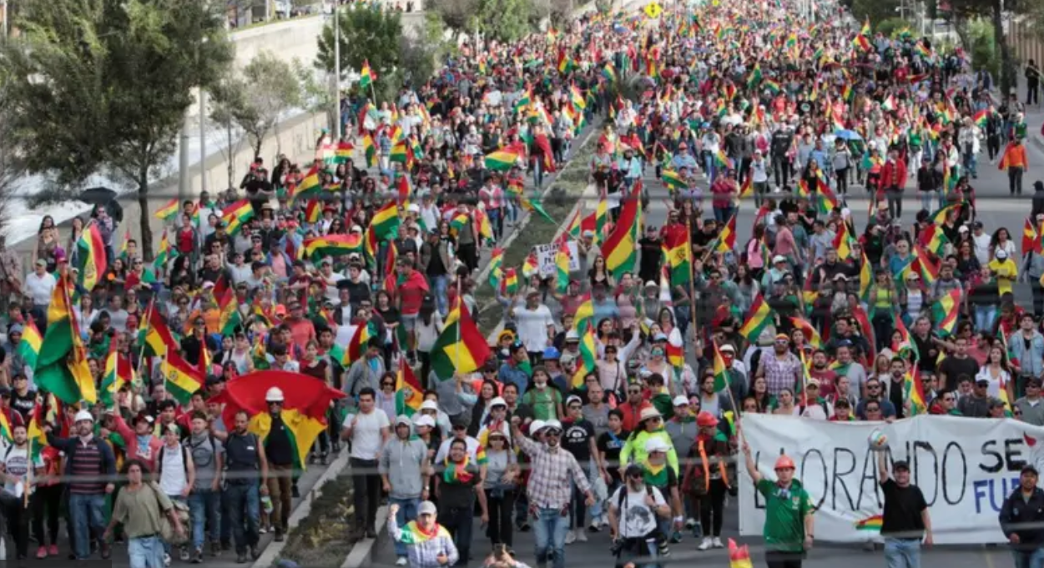
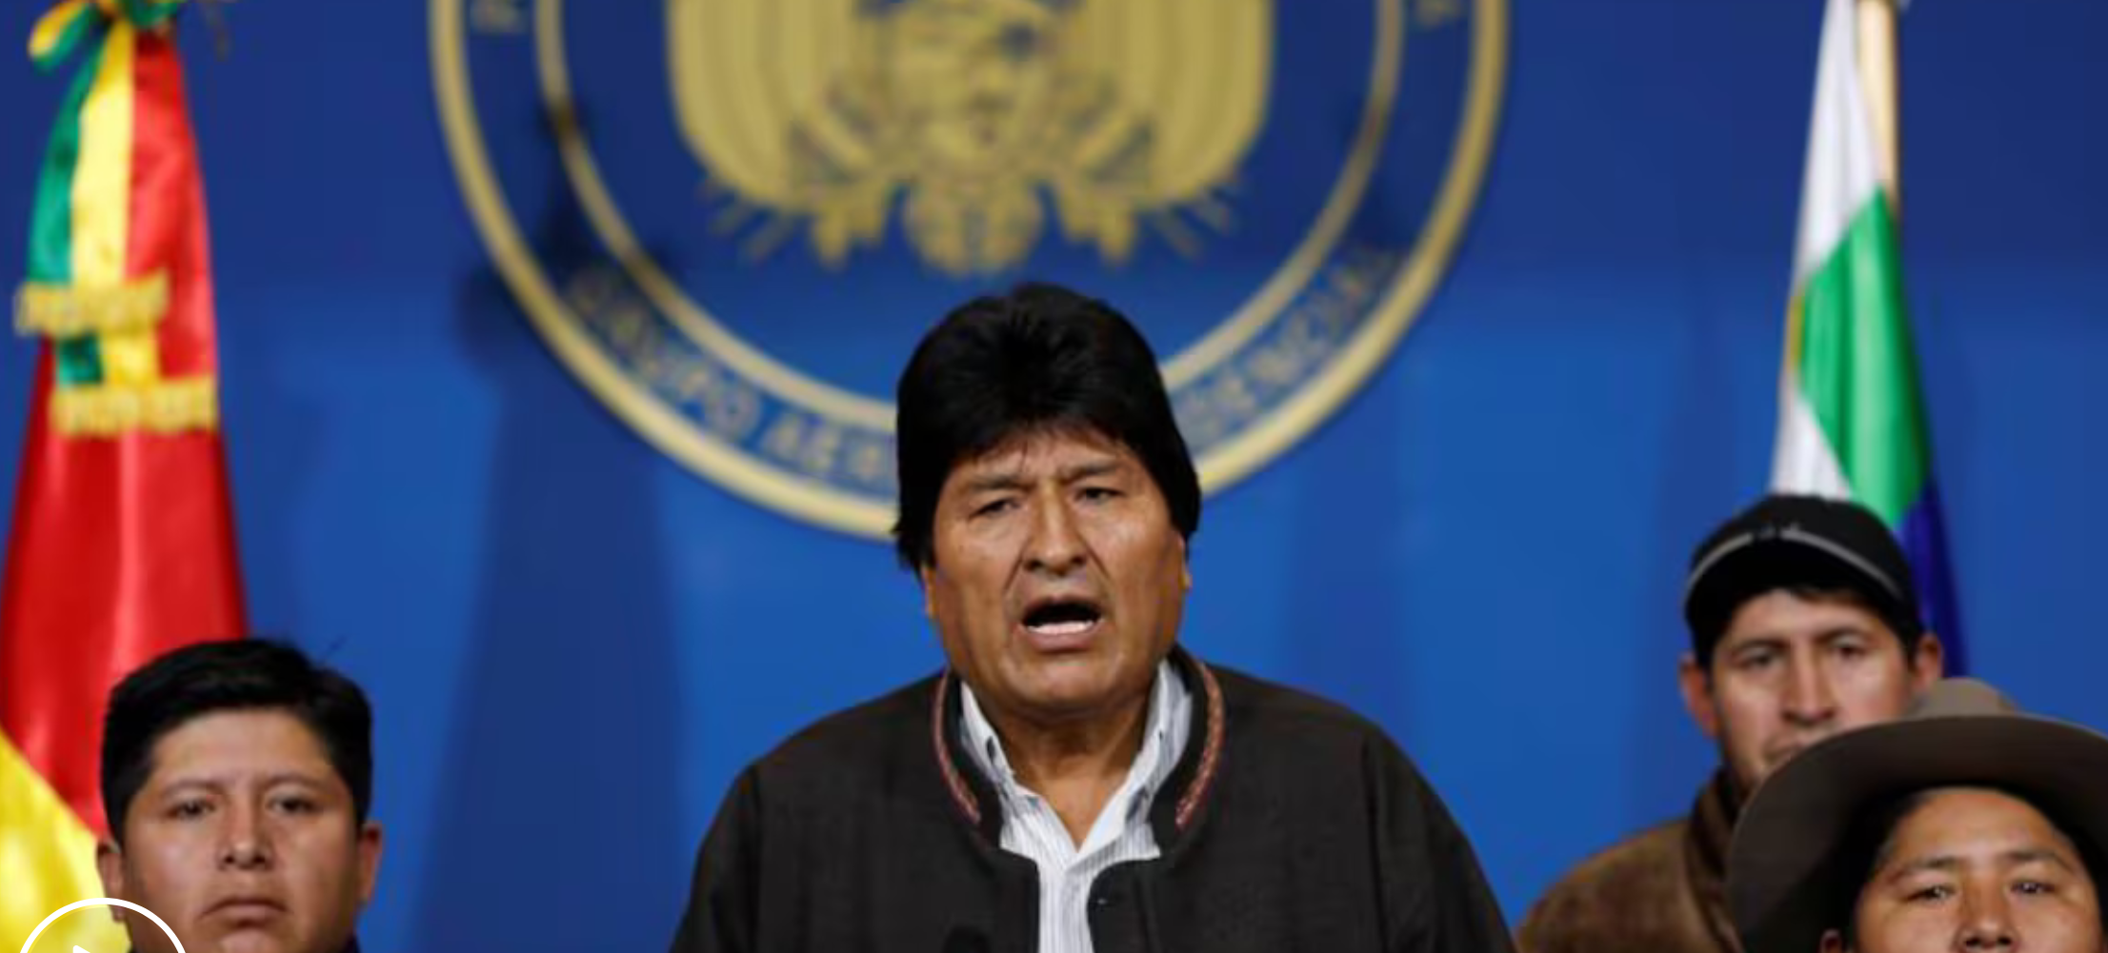
Los contratos: compromisos y derechos CONTEXTO
La realidad: ¿el fracaso de la primera asociación con empresa extranjera?
Notes:
https://www.eldiario.net/portal/2024/03/28/planta-industrial-de-carbonato-de-litio-operara-solo-al-20/

Slide 6
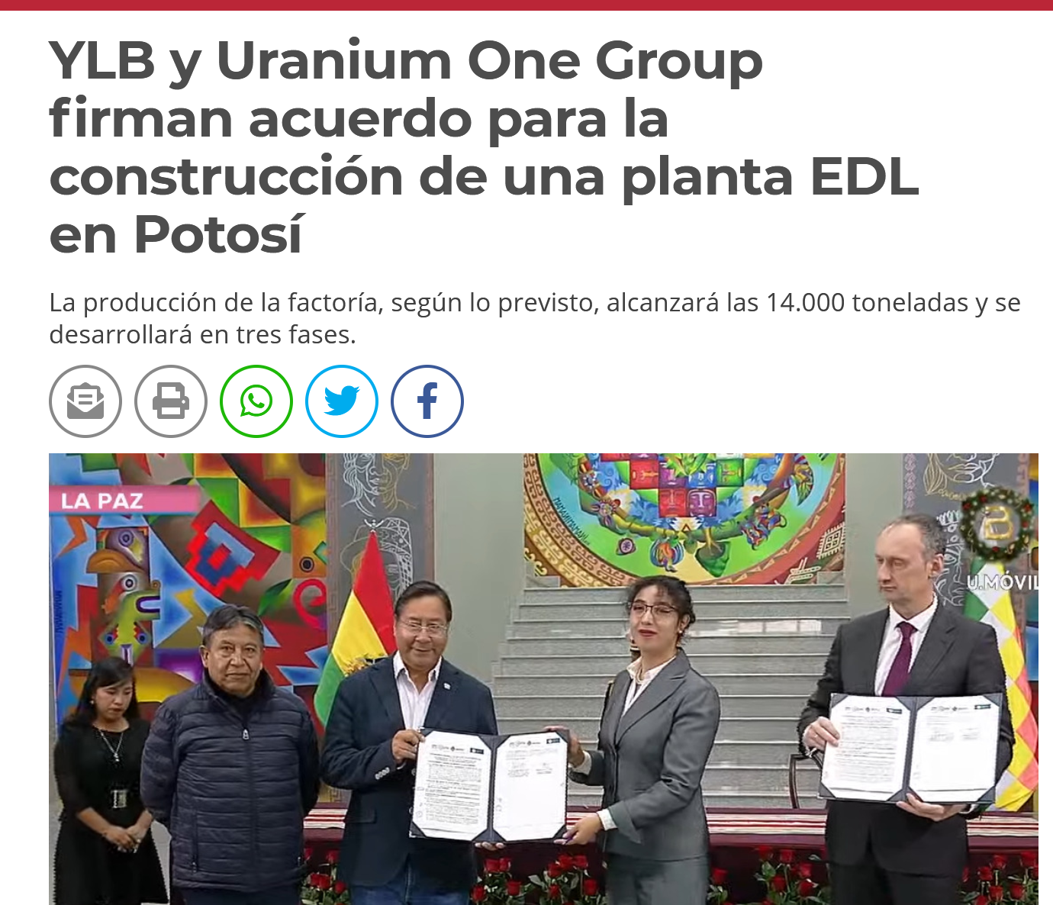
Los contratos: compromisos y derechos CONTEXTO
La realidad: convocatorias EDL
En el discurso quedó las intenciones de plantas de industrialización de litio
Solo avanzó convenios y negociaciones para la extracción como materia prima
Notes:
https://www.eldiario.net/portal/2024/03/28/planta-industrial-de-carbonato-de-litio-operara-solo-al-20/

Slide 7
Los contratos: compromisos y derechos EL CONTRATO URANIUM ONE
¿Cómo no incumplir la ley?
Forzando interpretaciones!! (informe dirección asuntos jurídicos del MHE)
¡¡¡¿¿¿Sacar materia prima es semi-industrialización o industrialización???!!
Notes:
https://www.eldiario.net/portal/2024/03/28/planta-industrial-de-carbonato-de-litio-operara-solo-al-20/

Slide 8
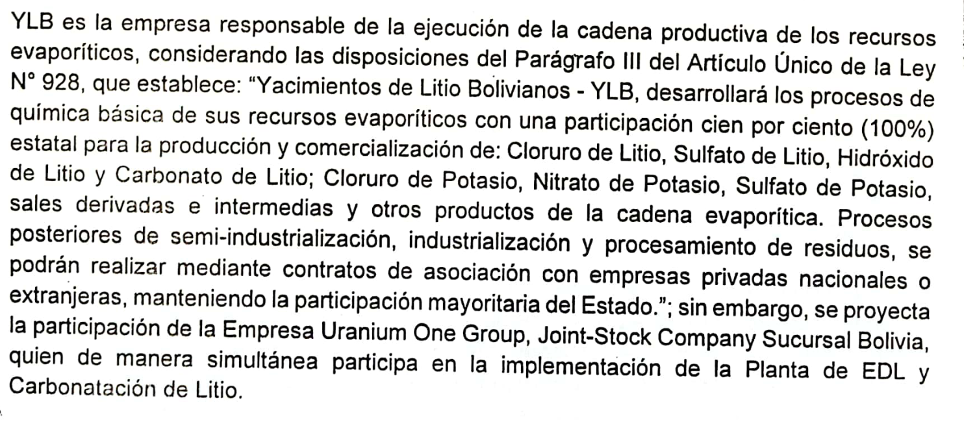
Los contratos: compromisos y derechos EL CONTRATO URANIUM ONE
¿Cómo no incumplir la ley?
Forzando interpretaciones!! (informe dirección exploración y explotación recursos energeticosdel MHE)
¡¡¡¿¿¿Sacar materia prima es semi-industrialización o industrialización???!!
Notes:
https://www.eldiario.net/portal/2024/03/28/planta-industrial-de-carbonato-de-litio-operara-solo-al-20/

Slide 9
Los contratos: compromisos y derechos EL CONTRATO URANIUM ONE
¿Cómo no incumplir la ley?
Forzando interpretaciones!! (informe dirección jurídica YLB)
¡¡¡¿¿¿Sacar materia prima es semi-industrialización o industrialización???!!
Notes:
https://www.eldiario.net/portal/2024/03/28/planta-industrial-de-carbonato-de-litio-operara-solo-al-20/

Slide 10
Los contratos: compromisos y derechos EL CONTRATO URANIUM ONE
No es 1 contrato sino 4
Contrato de asociación accidental para construir planta
Contrato de operación y mantenimiento
Contrato de comercialización
Contrato de conciliación
La Clave es cómo uno se relaciona con el otro y qué obligaciones y derechos genera cada uno
Notes:
https://www.eldiario.net/portal/2024/03/28/planta-industrial-de-carbonato-de-litio-operara-solo-al-20/

Slide 11
CONTRATO
“pacto o convenio, oral o escrito, entre partes que se obligan sobre materia o cosa determinada, y a cuyo cumplimiento pueden ser compelidas.”
PARA QUÉ
ENTRE QUIENES
OBLIGACIONES (lo que le reclaman) Y DERECHOS (lo que puede reclamar)

Slide 12
Contrato 1: Asociación accidental para el desarrollo de 1 planta de EDL y carbonatación en salar Uyuni
Qué gana URANIUM ONE???
3 años
EIA y tramites de licencias permisos autorizaciones
Conseguir insumos (agua, energía, accesos, caminos)
Registros contables y financieros
Garantizar producción 14.000 ton/año
Piloto
1ª ampliación (9000 ton/año)
2ª ampliación (14.000 ton/año)
Transferencia Propiedad de Uranium a YLB, en 2 etapas

Slide 13
Contrato 2: Operación y Mantenimiento Contrato 3: Comercialización
20 años
20 años

Slide 14
Contrato 4: Conciliación
Costos recuperables
Costos de operación
Precio por servicio
Hasta que se salden obligaciones!!

Slide 15
Preocupaciones
La figura de asociación es figurativa, es más similar a un contrato por servicios
La capacidad y costos de supervisión/fiscalización existen? Son suficientes? (tanto en contratos 1 y 2)
La experiencia de costos recuperables de hidrocarburos
Se entrega casi toda la responsabilidad durante construcción a uranium, YLB parece solo coadyuvar
En la práctica y como veremos está tomando un rol más activo desde la norma, las autoridades

Slide 16
Preocupaciones
El contrato de conciliación en la práctica es una contrato de pago de deuda con venta preferente de materia prima
Cuanto realmente nos endeudaremos? Cuanto tiempo realmente “empeñaremos” la producción de litio de esa planta (dependerá del precio internacional, del rendimiento real de la planta en el tiempo, de la operación, etc.)?
Se plantea gestión social y RSE, pero en la practica no han habido consultas con comunidades afectadas (en la convocatoria, en el convenio, en el contrato, en la identificación de fuentes de agua)

